Slide 1
Dějiny biologie
Jakub Jedlička

Slide 2
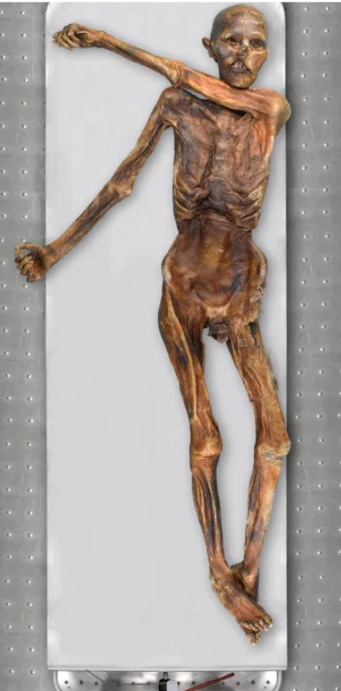
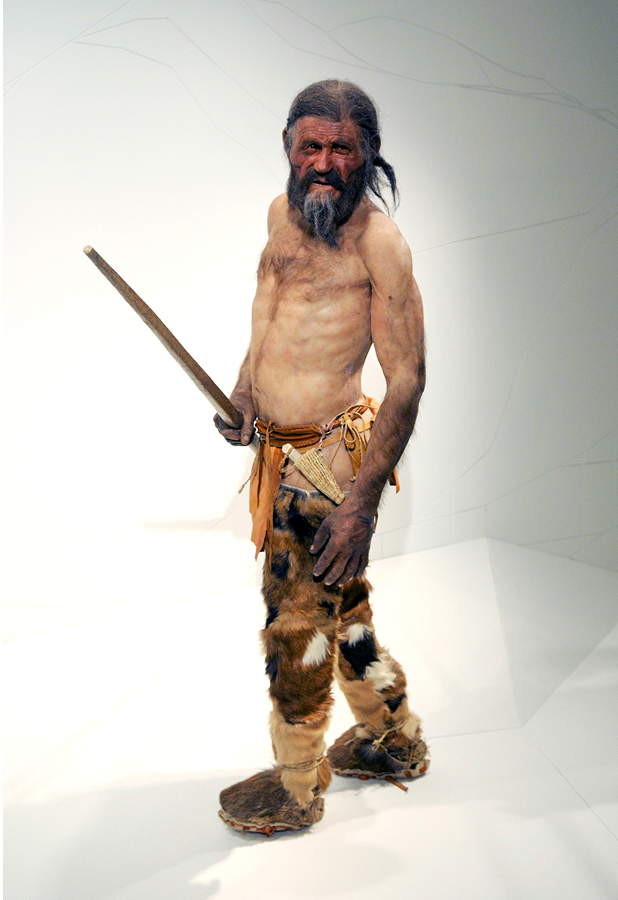
Pravěk
Biologie (věda o všem živém) byla na začátku věda, která pomohla přežít
Znalost živočichů – co ne/lovit, počátek domestikace
Znalost rostlin – co ne/jíst, počátek léčitelství a pěstování
Nález Ötziho – mumifikovaný pravěký člověk z Alp
  Díky němu se podařilo zjistit důležité informace o pravěkém životě (jídelníček, znalost léčivých rostlin, způsob oblékání…)

Slide 3
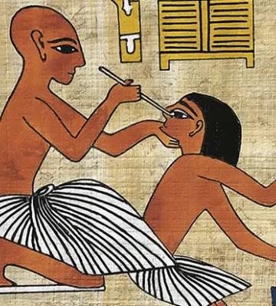
Starověk a antika
Biologie se rozvíjí – zajímá se více o to jak svět funguje, kde se bere život a také zde začíná důkladnější popis a rozdělení druhů
Významní jsou filozofové, kteří pozorovali své okolí a přemýšleli nad těmito otázkami
Často díky nim vznikly chyby, které se šířili až do středověku
Dále se významně rozvinula medicína, hlavně díky Indii, Mezopotámii a Egyptu

Slide 4
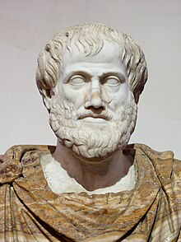
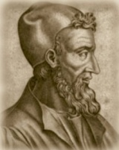
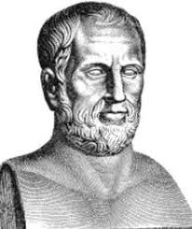
Významní FILOZOFOVÉ
Aristoteles – lékař, pokus o definici druhu, věřil v samoplození (abiogeneze)
Galenos – lékař, popsal anatomii, díky níž věřil, že krev vzniká v játrech
Hippokrates – „otec medicíny“ – Hippokratova přísaha, věřil teorii 4 tělních tekutin a podle nich také 4 temperamenty
Tyto omyly se poté šířily až do středověku, kde byly postupně vyvraceny – vznik renezance

Slide 5
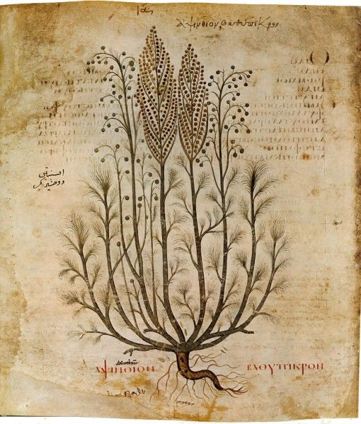
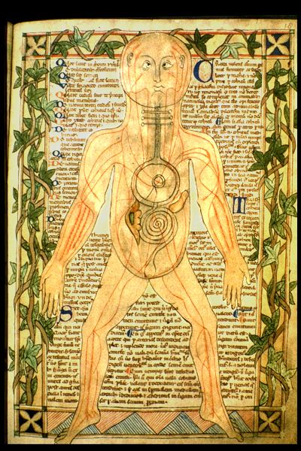
Středověk
Významnou roli zde hraje křesťanství, které povoluje pouze oslavování Boha a Božího díla
Pouze popis světa – vznik botanických a anatomických atlasů jako oslava Božího díla
Rozvíjení antických myšlenek, ale biologie jako taková stagnuje - částečně
Díky střetům s Arabskou kulturou se významně rozvinulo lékařství
  Karel IV – při turnaji ho protivník dřevcem trefil do obličeje a díky tomu mu rozdrtil čelist a výrazně poškodil krční páteř (měl dokonce ochrnout) – díky včasnému zásahu lékaře ještě na turnaji přežil a neochrnul (čelist a krční páteř mu zafixoval zlatými dráty)
    Do smrti měl zdeformovanou postavu a obličej (proto si nechal narůst vousy, které mu zraněnou čelist zakryly)

Slide 6
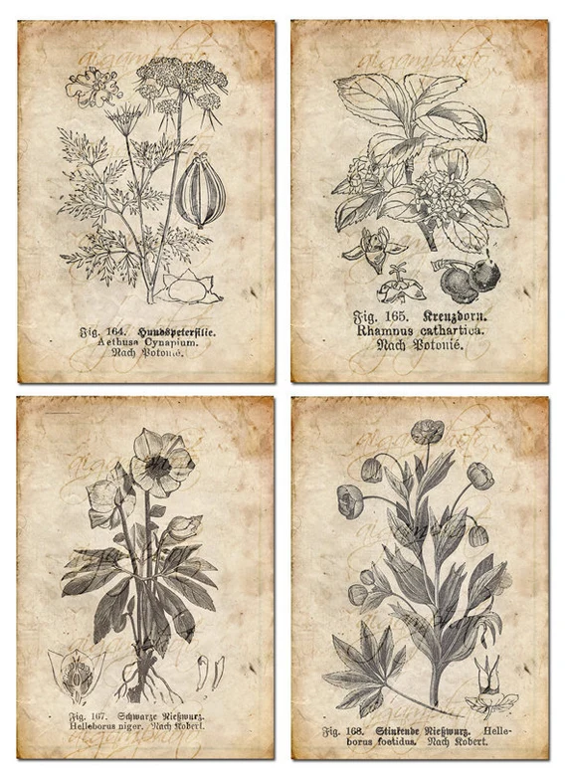
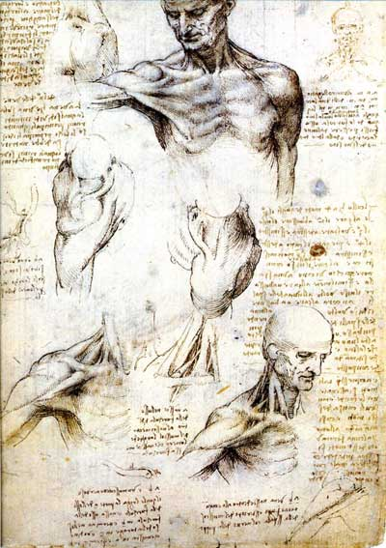
Renesance
Od náboženství se hlavní zaměření přesouvá k člověku – vznik důkladnějších anatomických atlasů
V botanice se díky velkému množství popsaných druhů hledá klasifikace – jak dané druhy zařadit – vznik botanických klíčů
  Podobně je tomu i u živočichů
Vznik mikroskopu, díky němuž vzniklo nové odvětví biologie – mikrobiologie

Slide 7
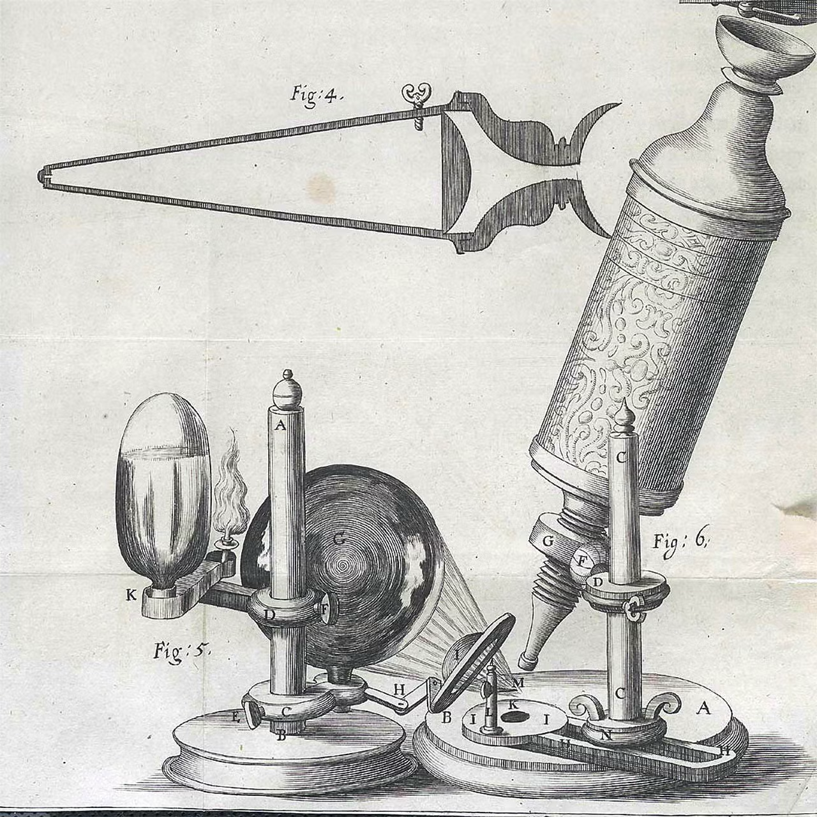
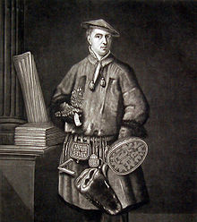
Novověká biologie
Rozpad filozofie na samostatné vědní disciplíny
V biologii dochází k vyvrcholení renesančních objevů a nápadů
Dochází k úplnému zavrhnutí antického učení
Příroda je zkoumána pomocí experimentů a ne myšlenek (jak tomu bylo v Antice)
Ví se, že se organismy skládají z buněk a že existují i jednobuněčné organismy

Slide 8
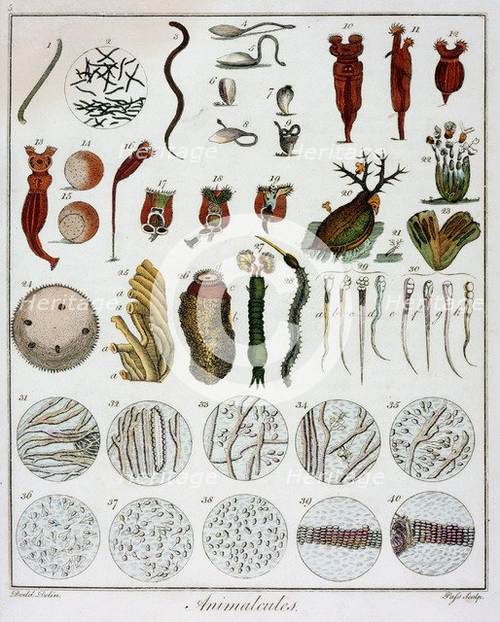
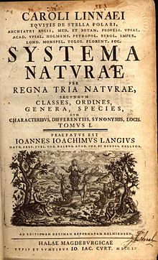
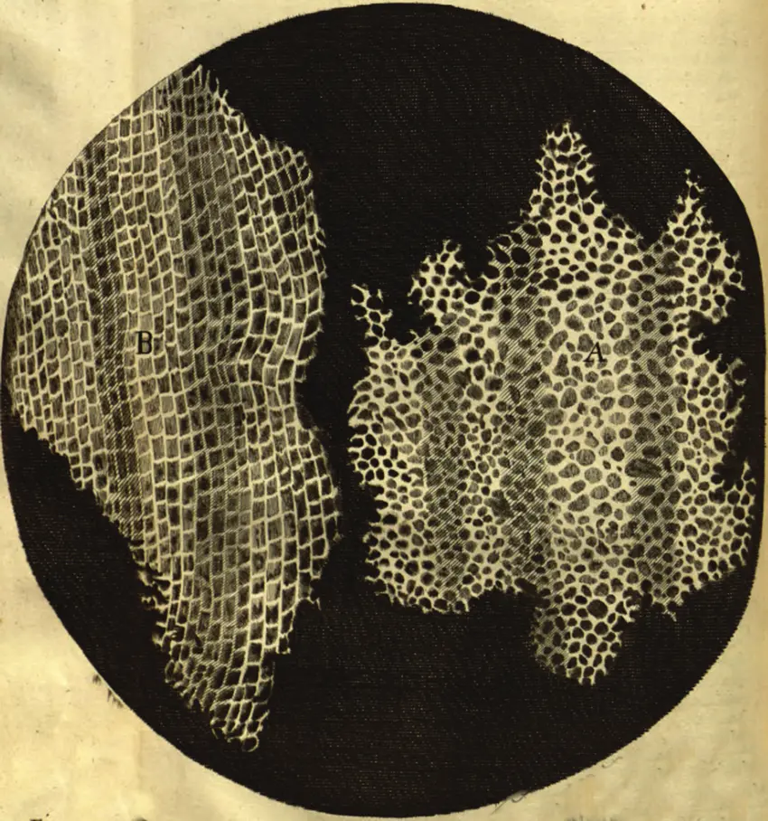
Významné osobnosti novověké biologie
Jan Evangelista Purkyně – objevitel buňky a zakladatel buněčné teorie
Carl Linné – taxonomie rostlin a živočichů a zavedení binomické nomenklatury
Antony van Leeuwenhoek – díky mikroskopu objevil nálevníky, spermie a bakterie
Robert Hooke – díky mikroskopu objevil buňky v rostlinném pletivu

Slide 9
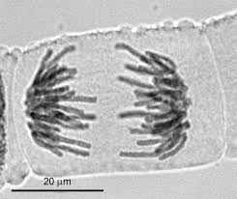
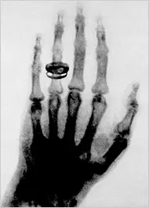
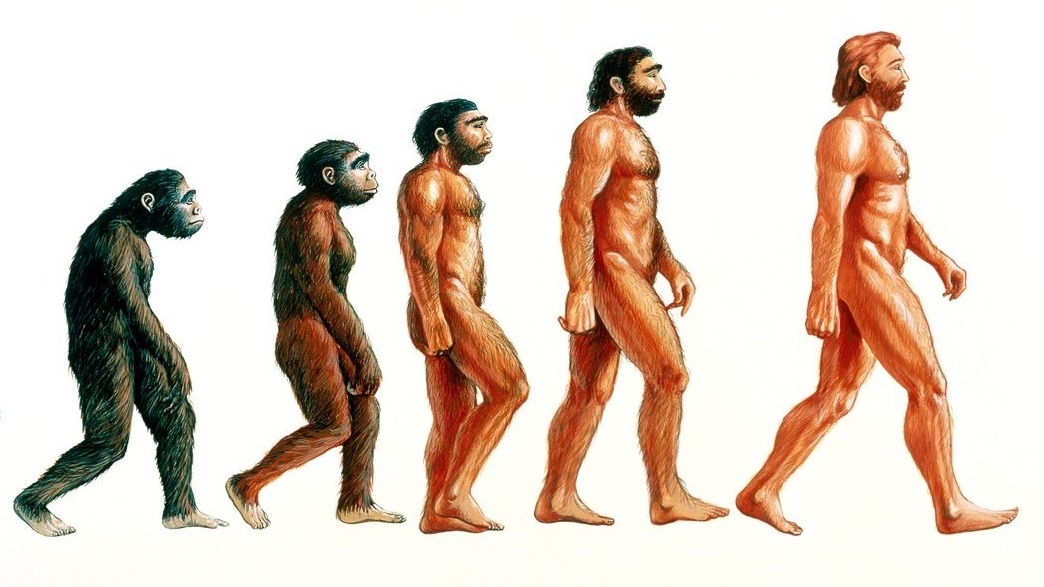
Moderní biologie
Biologie se dále dělí na jednotlivé podobory (genetika, evoluční biologie, imunologie)
Vlivem vzniku nových přístrojů se prohlubují další poznatky, například taxonomie (kompletní přestavení, jelikož se přestalo posuzovat na základě morfologických znaků, ale na základě genetických)
Vznik moderní medicíny pomocí narkózy, antibiotik, rentgenu, očkování, operování v aseptickém prostředí apod.

Slide 10
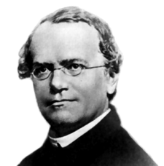
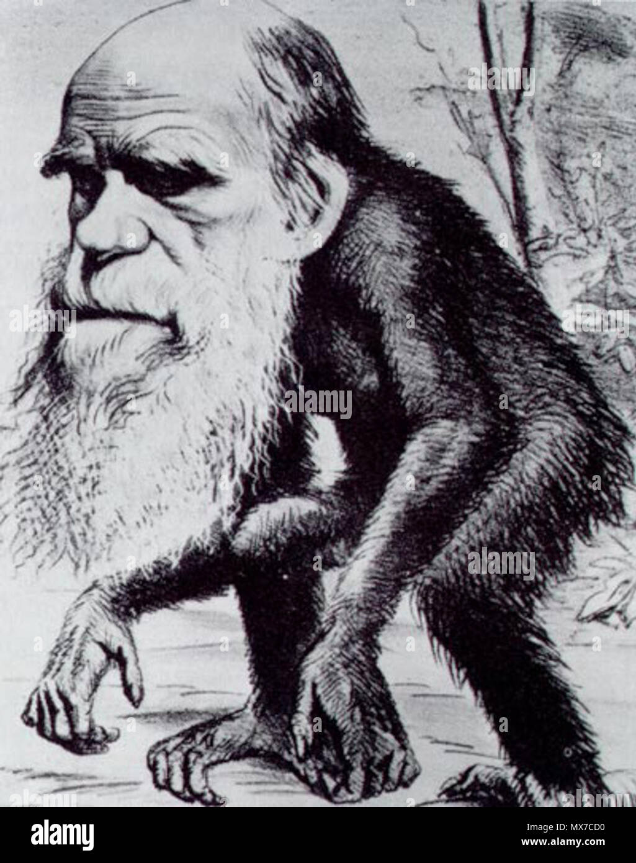
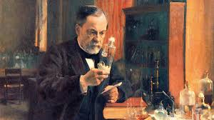
Významné osobnosti moderní biologie
Johan Gregor Mendel – otec genetiky (pokusy na hrachu setém)
Luis Pasteur – Objevitel pasterizace, zkoumal proces kvašení a mikroorganismy. Významně přispěl ke zlepšení hygienických podmínek v nemocnicích a je považován za zakladatele imunologie.
Charles Darwin – zakladatel evoluční teorie vlivem přírodního výběru

Slide 11
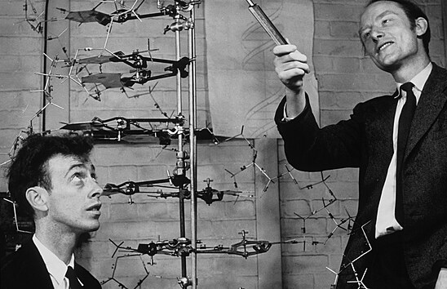
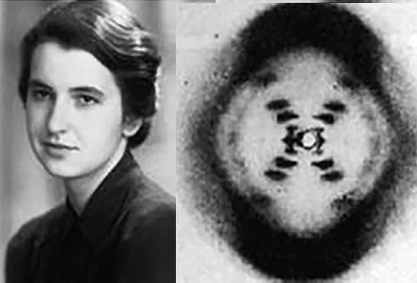
Významné osobnosti moderní biologie
James D. Watson, Francis Crick, Rosalind E. Franklin
Objev tvaru molekuly DNA a popsání její struktury
Popsána jako dvoušroubovice díky snímku Rosalind Franklinové (snímek 51)
Struktury dusíkatých bází, fosforečné a cukerné části

